Slide 1
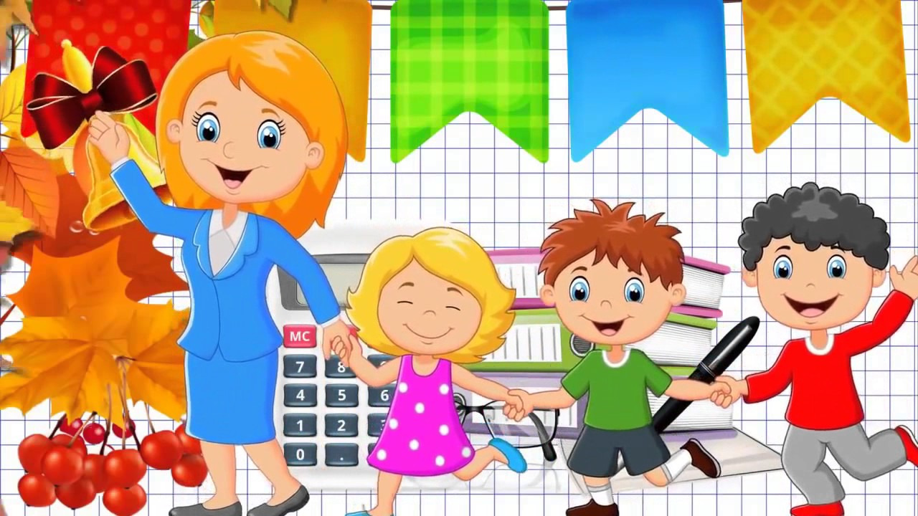
Экскурсия в школу

Slide 2
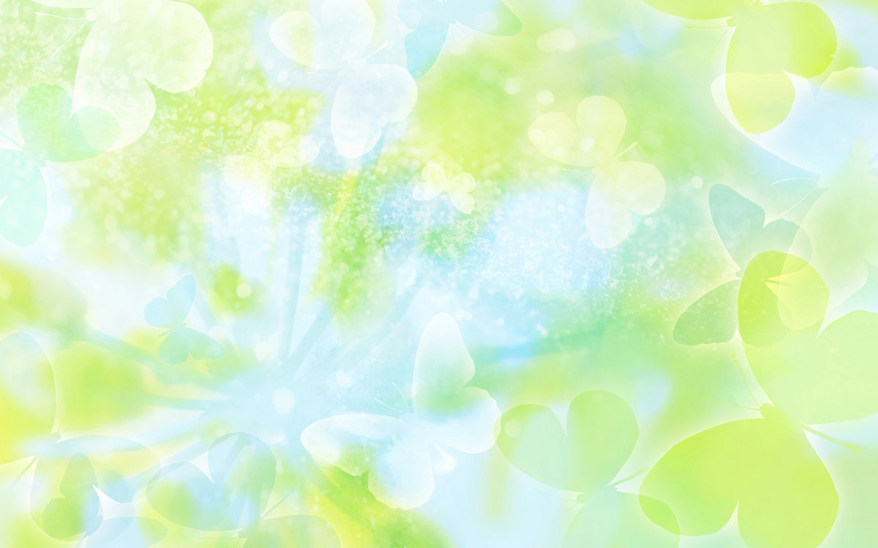
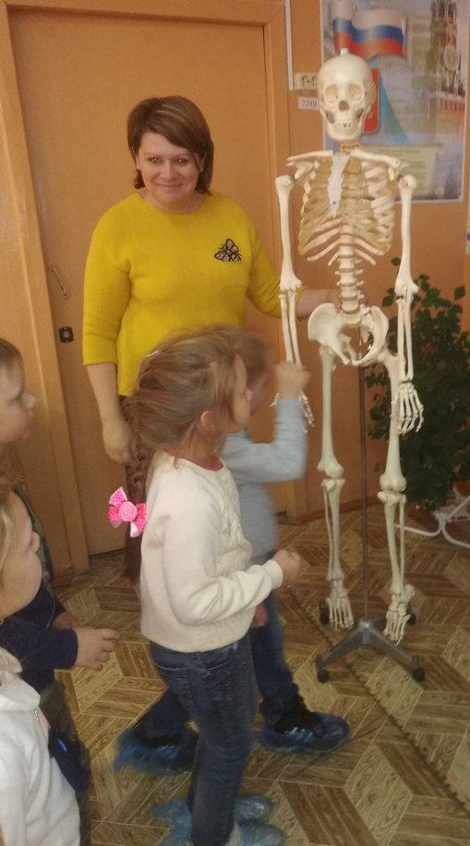
Осенняя погода,
Последний куст отцвел,
И сын промолвил гордо:
-Мне год седьмой пошел.
Пойду я скоро в школу,
За парту сяду я,
О трех медведях книга
Давно есть у меня.
Все буквы прочитаю,
Смогу писать, считать.
За прилежанье, знаю,
Меня похвалит мать.

Slide 3
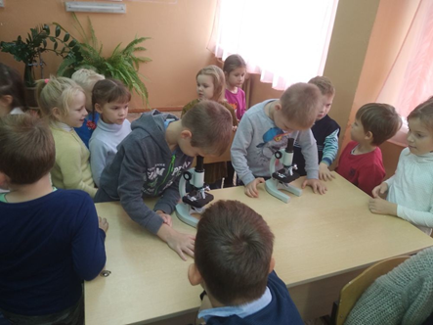
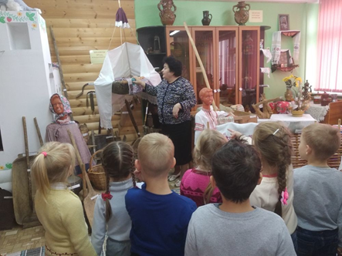
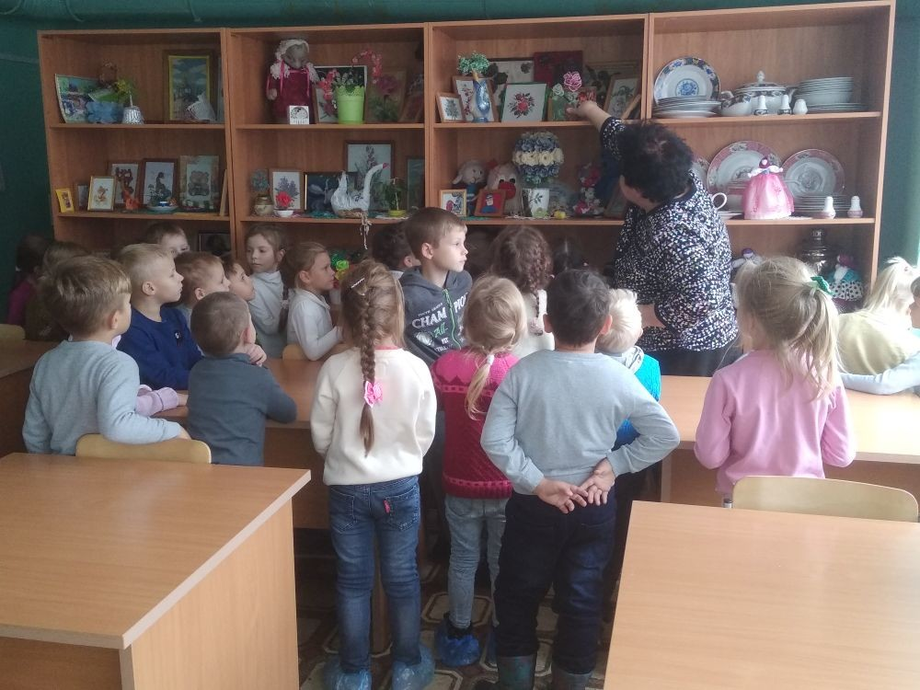
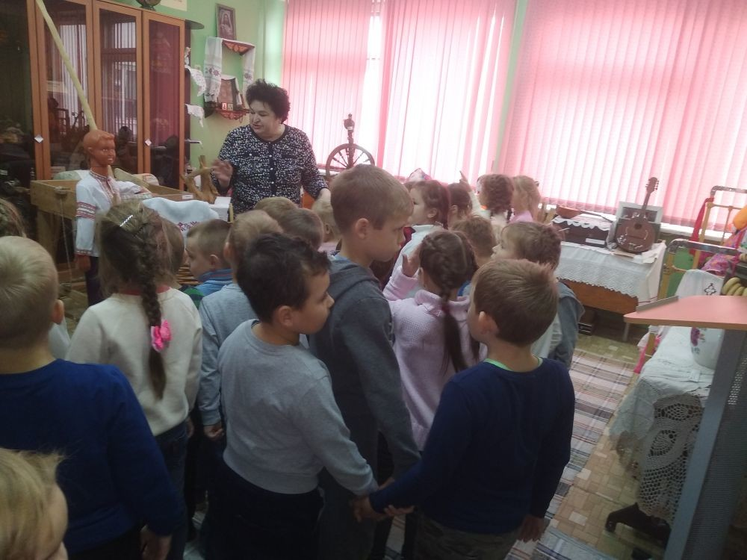

Slide 4
